Slide 1

Desenvolvimento e construção de um simulador de voo utilizando realidade virtual para uma aeronave do tipo planador
Autor: Cássio Ferreira da Cunha Filho
Orientador: Prof. PhD Mateus Rodrigues Miranda

Slide 2
Sumário
Introdução
Contextualização
Justificativa
Motivação
Objetivos
Objetivos Gerais
Objetivos específicos
Revisão Bibliográfica
Metodologia
Resultados
Conclusão
Preparação para o TCC 2

Slide 3
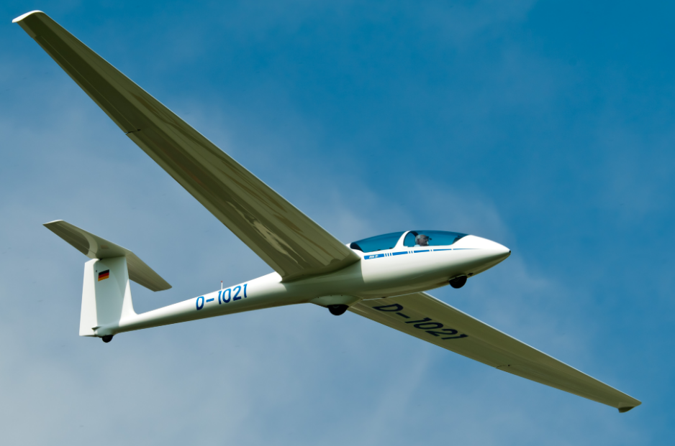
Introdução
Contextualização
Controle de voo
Voo a vela
Justificativa
Escolas de aviação
Figura 1 – Planador Schleicher ASK 21

Slide 4

Introdução
Motivação
Dragonfly Aviação Experimental;
Trabalhos anteriores de membros;
Trabalhos anteriores do autor.
Figura 2 – Logo da Dragonfly

Slide 5
Objetivos
Objetivo principal: Tem-se como objetivo geral deste trabalho o desenvolvimento, prototipagem e validação ergonômica de uma bancada de simulação de voo física de baixo custo para um planador. Envolvendo a integração de hardware e software para criar um ambiente de simulação realista, que replica as condições de voo e permite a análise de usabilidade de aeronaves não motorizadas.

Slide 6
Objetivos
Objetivos específicos:
Avaliar o conforto, a usabilidade, o campo de visão e o alcance do piloto no protótipo virtual e bancada física;
Selecionar, por meio de pesquisa de mercado, os materiais, equipamentos e sensores com a melhor relação custo-benefício para a construção de um simulador físico;
Integrar eletronicamente os comandos ao simulador de voo para a construção de um simulador físico;
Geração dos desenhos técnicos construtivos para o simulador físico de bancada;

Slide 7
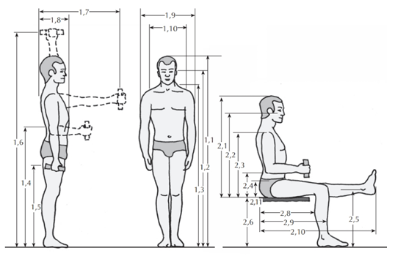
Revisão bibliográfica
Ergonomia
Do latim “Ergon” e “Nomos”;
Foca na adaptação do trabalho ao homem;
Leva em conta fatores físicos, ambientais, cognitivos e organizacionais;
Figura 3 – Principais medidas antropométricas (IIDA, 2016).

Slide 8
Revisão bibliográfica
Ergonomia
"[...]o conjunto de conhecimentos científicos relativos ao homem e necessários para a concepção de ferramentas, máquinas e dispositivos que possam ser utilizados com o máximo de conforto, segurança e eficácia". (WISNER, 1987)

Slide 9
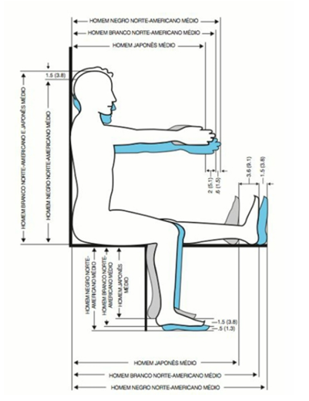
Revisão bibliográfica
Antropometria
Do latim “Anthropos” e “Metrikos”;
Pode ser estática, dinâmica e funcional;
Considera das diferenças de estatura e medida corporal entre indivíduos de diferentes grupos;
Brasil e a antropometria francesa.
Figura 4 – Diferenças proporcionais entre diferentes grupos étnicos. (DREYFUSS, 2005).

Slide 10
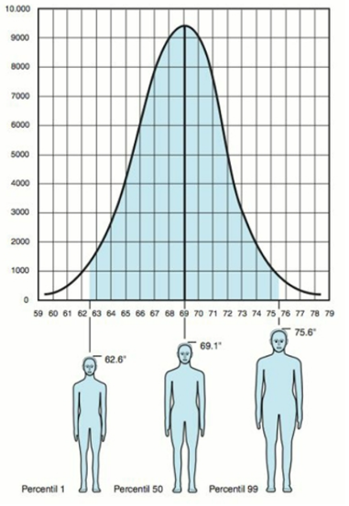
Revisão bibliográfica
Percentis
Distribuição de probabilidade;
Separação em grupos;
Inclusão dos percentis femininos.
25 by 2025;
Figura 5 – Curva de Gauss para estatura (DREYFUSS, 2005).

Slide 11
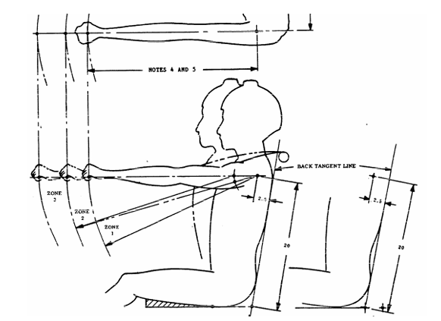
Revisão bibliográfica
Package
Posicionamento do corpo no ambiente de trabalho;
Determinação da posição do piloto e dos comandos;
Baseada na posição do Eye-Point
Divisão em zonas de alcance;
Normas: ARP4101 (SAE, 2003), MIL-STD-1333B
Figura 6 – Zonas de alcance (DEPARTMENTOFDEFENSE, 1976).

Slide 12
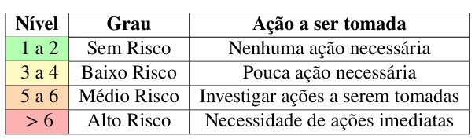
Revisão bibliográfica
RULA - Rapid Upper Limb Assessment
Desenvolvido no Instituto de Ergonomia Ocupacional da Universidade de Nottingham;
Considera posturas adotadas, forças necessárias e das ações musculares de operadores;
Oferece uma escala progressiva de riscos.
Figura 7 – Ações de Segurança de acordo com o Nível de Risco (PLUS, 2021), adaptado

Slide 13
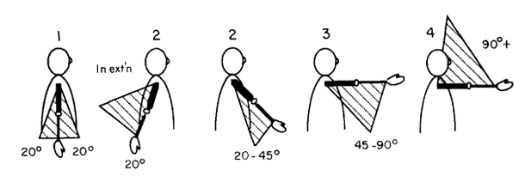
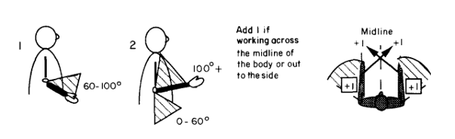
Revisão bibliográfica
RULA - Rapid Upper Limb Assessment
Figura 8 – Ângulos de análise para o braço (MCATAMNEU, 1993), adaptado

Slide 14
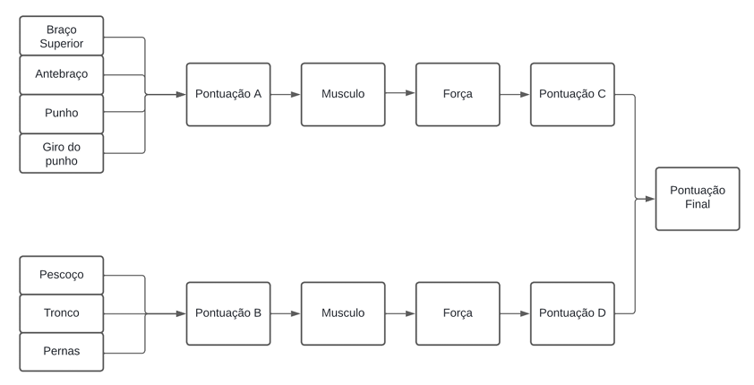
Revisão bibliográfica
RULA - Rapid Upper Limb Assessment
Figura 9 – Diagrama representativo das pontuações RULA (MCATAMNEU, 1993), adaptado.

Slide 15
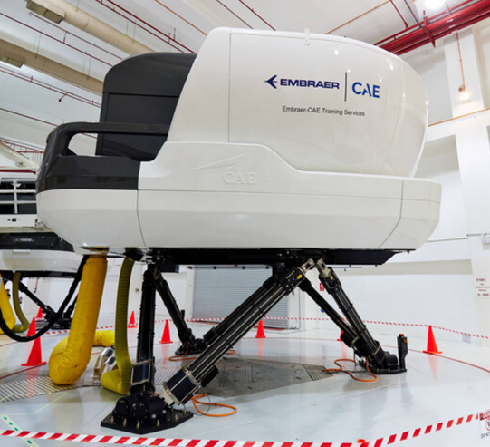
Revisão bibliográfica
Simulação de voo
Objetivos;
Classificação dos simuladores físicos:
Simples;
Profissional;
Full Motion.
Classificação dos softwares de simulação:
Entretenimento;
Profissionais;
Industriais.
Figura 10 – Simulador Full Motion (FAB, 2024).

Slide 16
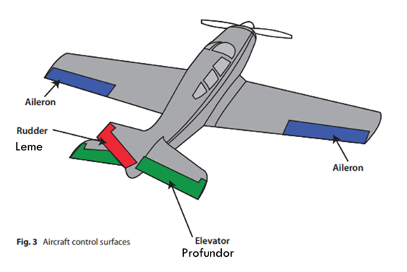
Revisão bibliográfica
Desempenho de aeronaves
Controle de voo;
Aileron, leme, profundor;
Manche e pedais.
Arfagem, Rolagem e Guinada;
Figura 11 – Superfícies de controle de uma aeronave convencional (MARTINS, 2024).

Slide 17
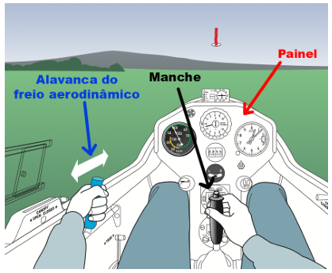
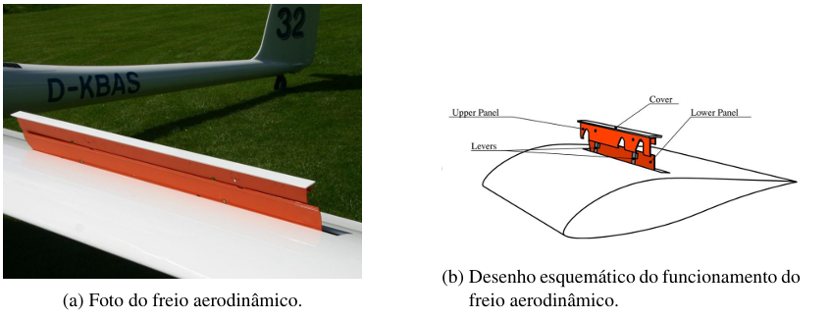
Revisão bibliográfica
Desempenho de aeronaves
Controle de voo para planadores;
Freio aerodinâmico;
Figura 12 – Sistema de freio aerodinâmico do planador: (GREINER, 2018)
Figura 13 – Atuação do freio aerodinâmico de um planador. (STUDENT PILOT MANUAL, 2023), adaptado.

Slide 18
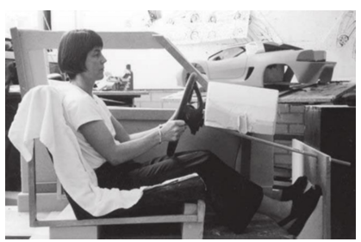
Revisão bibliográfica
Mockup Rápido
‘Quick and dirty’ mock-up;
Análise ergonômica de baixo custo;
Utilização de materiais baratos;
Retalhos;
Sobras
Preservação dos aspectos críticos.
Figura 14 – Exemplo de mockup rápido. (PORTER, 2000).

Slide 19
Metodologia
Evoluções de projeto
ABERGO 2022: Melhoria no Desenvolvimento do Cockpit de uma Aeronave Tipo Planador Utilizando Parâmetros Ergonômicos (CUNHA FILHO, 2022);
PIBIC 2023: Desenvolvimento, Validação e Construção de um Mock-up Simplificado para Simulador de Voo;
PIBIC 2024: Desenvolvimento e Validação de um Simulador de Voo para Aeronave Experimental;

Slide 20
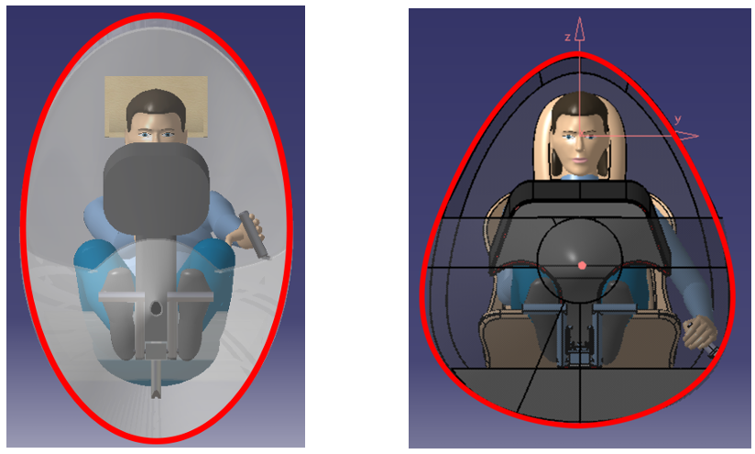
Metodologia
Evoluções de projeto
AC-21 como aeronave de base;
Substituição da seção transversal.
Figura 15 – Atualização de seção transversal (CUNHA FILHO, 2022) adaptado.

Slide 21
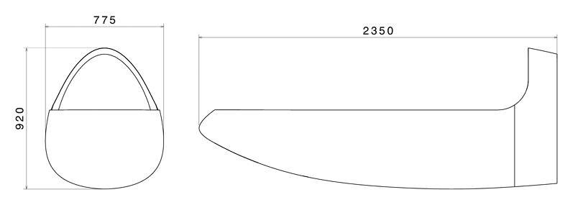
Metodologia
Configuração da fuselagem
Modelagem pelo software CATIA v5;
Preservando a vista lateral do AC-21;
Recorte da região de interesse.
Figura 16 – Vista frontal e lateral do cockpit fonte: autor.

Slide 22
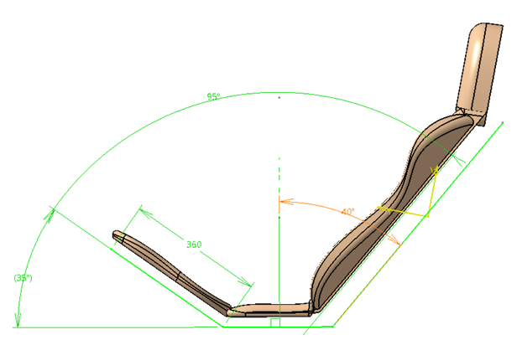
Metodologia
Configuração do assento
Diferencial do projeto;
Permite ajuste longitudinal de 200mm
Figura 17 – Principais medidas para o projeto do assento fonte: autor.

Slide 23
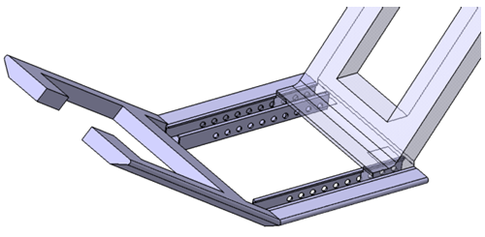
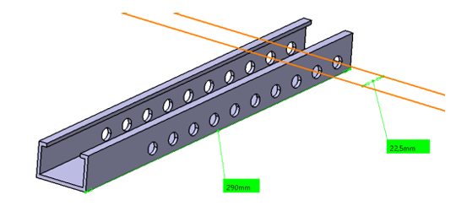
Metodologia
Configuração do assento
Figura 18 – Medidas do trilho do assento. fonte: autor.
Figura 19 – Detalhamento do mecanismo de trava e do trilho fonte: autor.

Slide 24
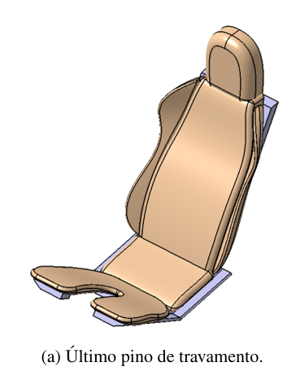
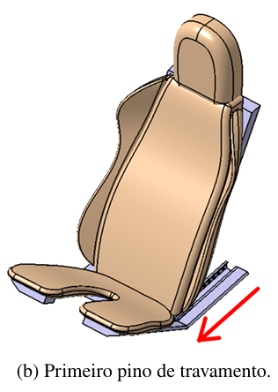
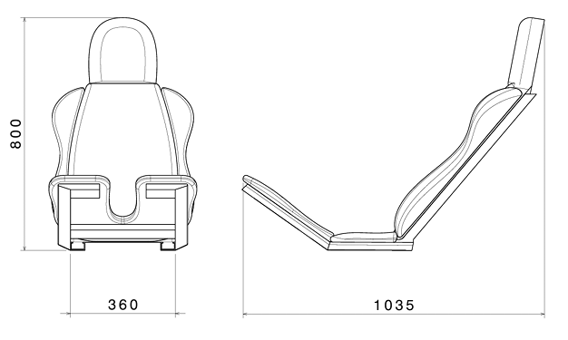
Metodologia
Configuração do assento
Figura 20 – Vista frontal e lateral do assento com trava no máximo fonte: autor.
Figura 21 – Ajuste máximo e mínimo do assento fonte: autor.

Slide 25
Metodologia
Configuração dos comandos e instrumentos de voo
Manche;
Pedais;
Freio aerodinâmico;
Painel.

Slide 26
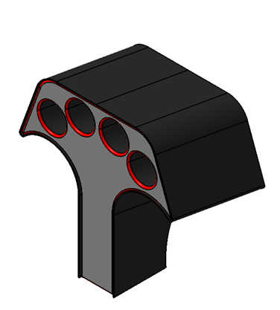
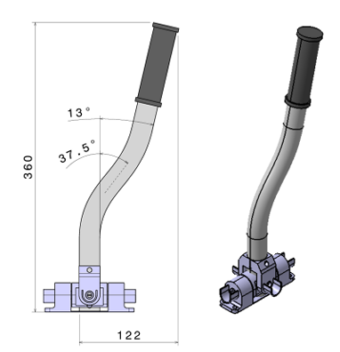
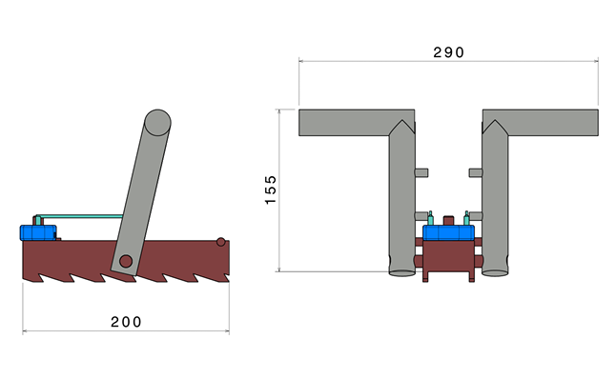
Metodologia
Configuração dos comandos e instrumentos de voo
Figura 22 – CAD preliminar dos principais instrumentos de voo fonte: autor.

Slide 27
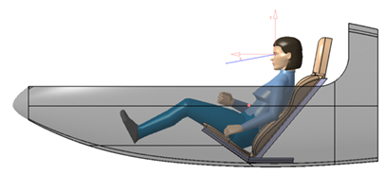
Metodologia
Posicionamento dos comandos e instrumentos de voo
Posição inicial do banco;
Geração das zonas de alcance;
Figura 23 – Percentil 2,5 feminino sentado no banco fonte: autor.

Slide 28
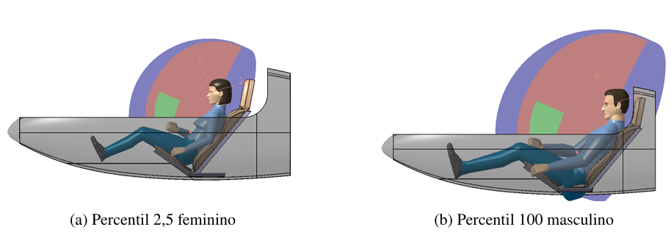
Metodologia
Posicionamento dos comandos e instrumentos de voo
Figura 24 – Envelopes para as 3 zonas de alcance. fonte: autor.

Slide 29
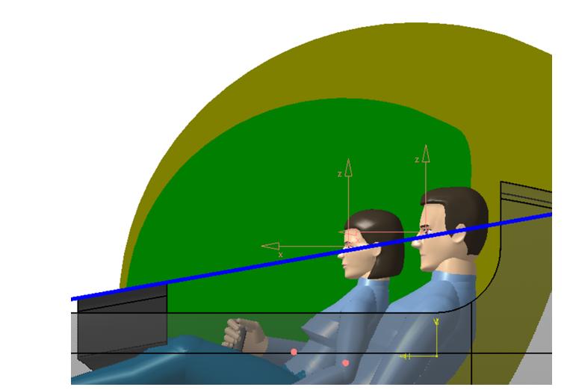
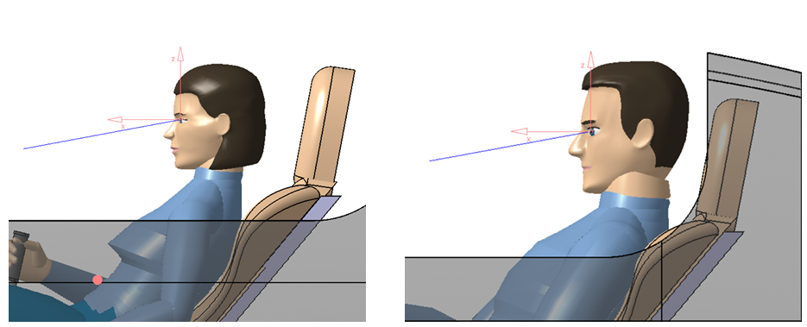
Metodologia
Posicionamento dos comandos e instrumentos de voo
Figura 25 – Linha de visão angulada e sobreposta para ambos os percentis. fonte: autor.

Slide 30
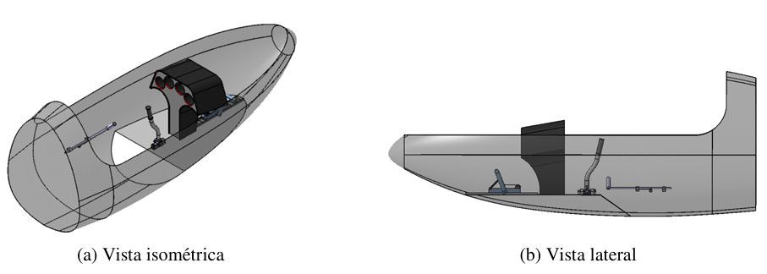
Metodologia
Posicionamento dos comandos e instrumentos de voo
Figura 26 – Configuração final dos comandos e painel no cockpit. fonte: autor.

Slide 31
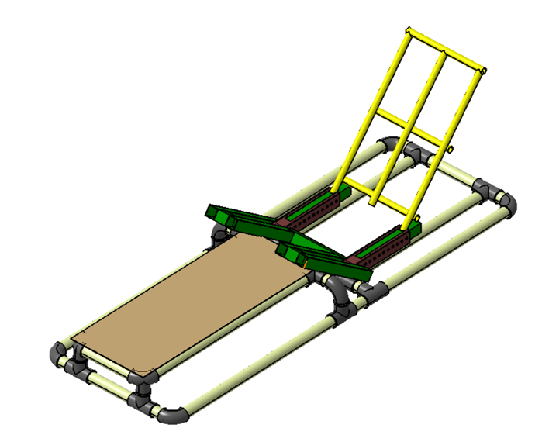
Metodologia
Construção e validação por mockup
Separação e dos materiais;
CAD simplificado;
Preservação das características avaliadas;
Figura 27 – CAD do mockup simplificado. (CUNHAFILHO, 2023)

Slide 32
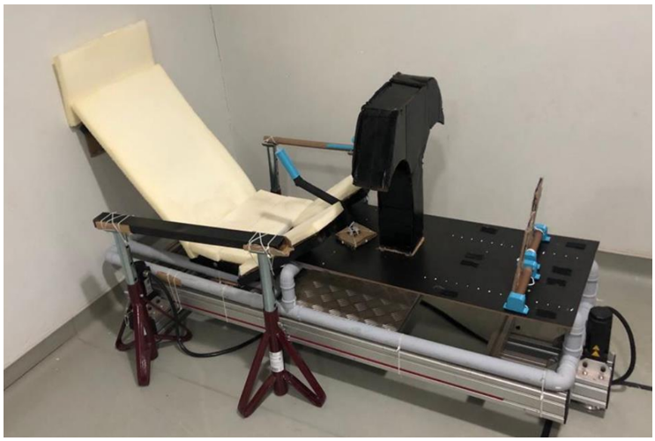
Metodologia
Construção e validação por mockup
Questionário Subjetivo;
Avaliação dos níveis de conforto e alcance;
Estudo para diferentes percentis
(P47 - P80) feminino e (P15 – P98) masculino.
Figura 28 – Mockup rápido devidamente montado (CUNHA FILHO, 2023)

Slide 33
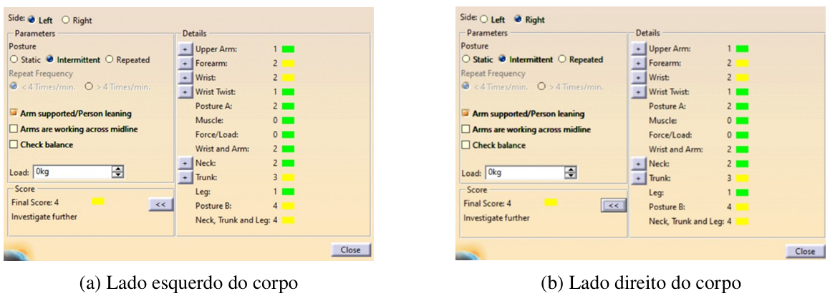
Resultados
Conforto P100 masculino pelo método RULA
Figura 29 – Resultados na análise RULA para o P100 masculino. fonte: autor.

Slide 34
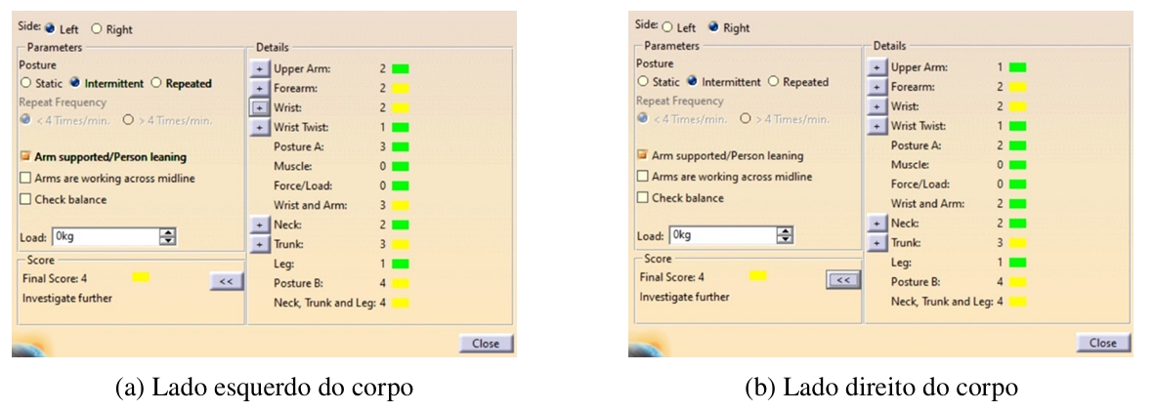
Resultados
Conforto P2,5 feminino pelo método RULA
Figura 30 – Resultados na análise RULA para o P2,5 feminino. fonte: autor.

Slide 35
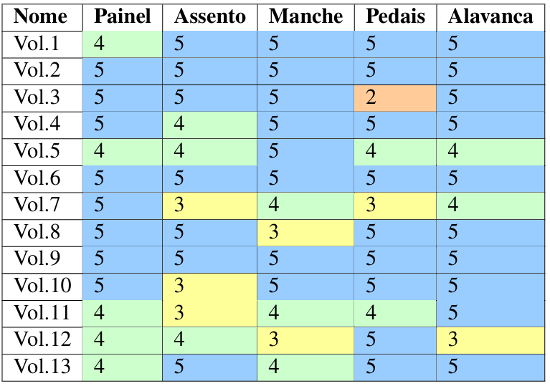
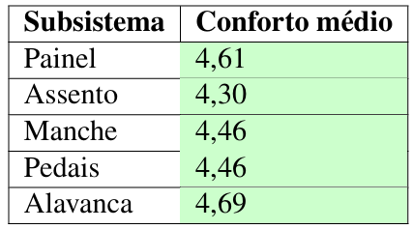
Resultados
Conforto masculino pelo método de mockup
Figura 31 – Notas masculinas para o conforto na utilização dos comandos. fonte: autor.
Figura 32 – Média das notas masculinas para o conforto na utilização dos comandos. fonte: autor.

Slide 36
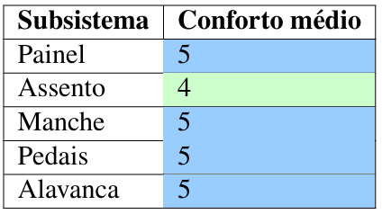
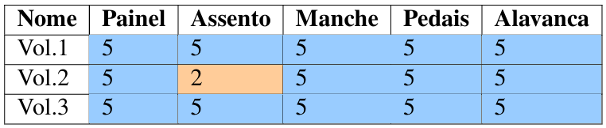
Resultados
Conforto feminino pelo método de mockup
Figura 33 – Notas masculinas para o conforto na utilização dos comandos. fonte: autor.
Figura 34 – Média das notas masculinas para o conforto na utilização dos comandos. fonte: autor.

Slide 37
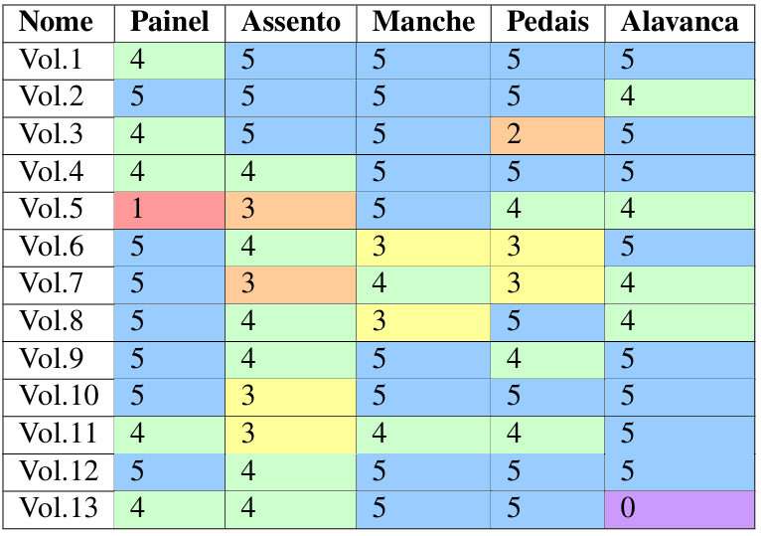
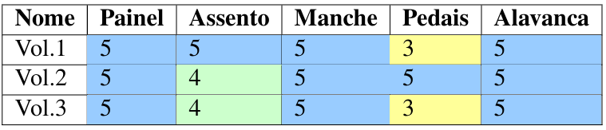
Resultados
Usabilidade e alcance pelo método de mockup
Figura 36 – Notas femininas para o alcance na utilização dos comandos. fonte: autor.
Figura 35 – Notas masculinas para o alcance na utilização dos comandos. fonte: autor.

Slide 38
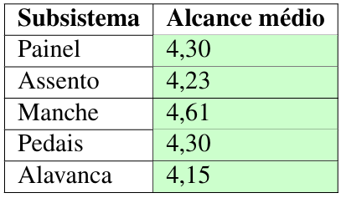
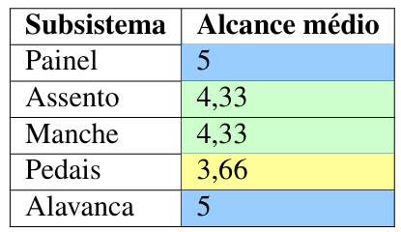
Resultados
Usabilidade e alcance pelo método de mockup
Figura 37 – Médias das notas masculinas para o alcance. fonte: autor.
Figura 38 – Médias das notas femininas para o alcance. fonte: autor.

Slide 39
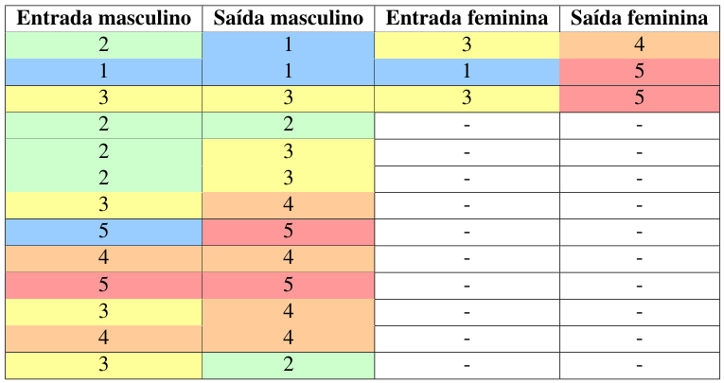
Resultados
Usabilidade entrada e saída
Figura 39 – Dificuldade de entrada e saída do mockup fonte: autor.

Slide 40
Conclusão
Os resultados se mostraram satisfatórios tanto em relação ao conforto quanto em relação a usabilidade dos sistemas do planador;
Foram validados tanto o posicionamento dos comando como a configuração geral do simulador.
Apesar da baixa amostragem feminina para os teste em mockup, a inclusão desses percentis se mostrou bem realizada, tanto pela metodologia RULA quanto pelas notas da análise em mockup;
O desenvolvimento dessa etapa do trabalho proporciona ferramentas suficientes para a sua continuidade no TCC 2.

Slide 41
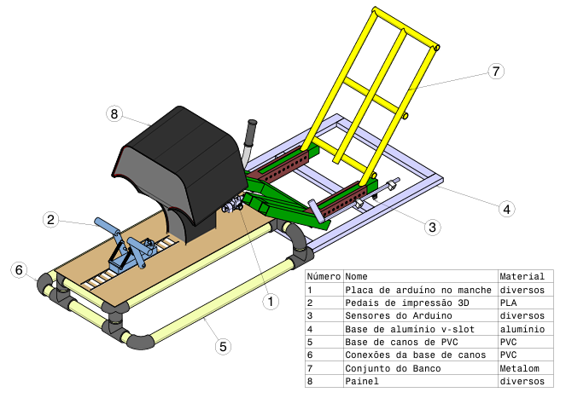
Preparação para o TCC 2
CAD preliminar
Baseado no mockup rápido;
Nível maior de refinamento;
Melhor acabamento;
Integração com Realidade virtual.
Figura 40 – Modelo preliminar do simulador, fonte: autor.

Slide 42
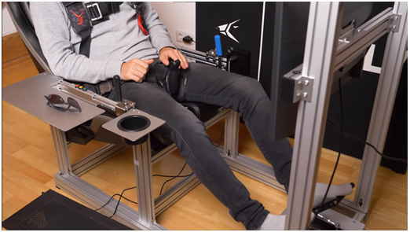
Preparação para o TCC 2
Estrutura e materiais
Alumínio v-slot;
Cano PVC;
Metalom;
Impressão 3D.
Figura 41 – Exemplo de estrutura V-slot (STEFAN LANGER, 2021)

Slide 43
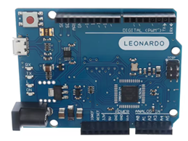
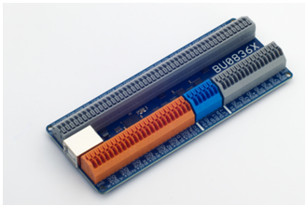
Preparação para o TCC 2
Eletrônica e integração
Solução com a BU0836X descartada;
Utilização de Arduino;
Figura 43 – Módulo Leonardo genérico para desenvolvimento.
Figura 42 – Placa Joystick BU0836X (LEO BODNAR ELECTRONICS, 2024)

Slide 44
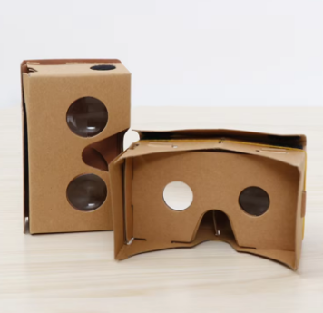
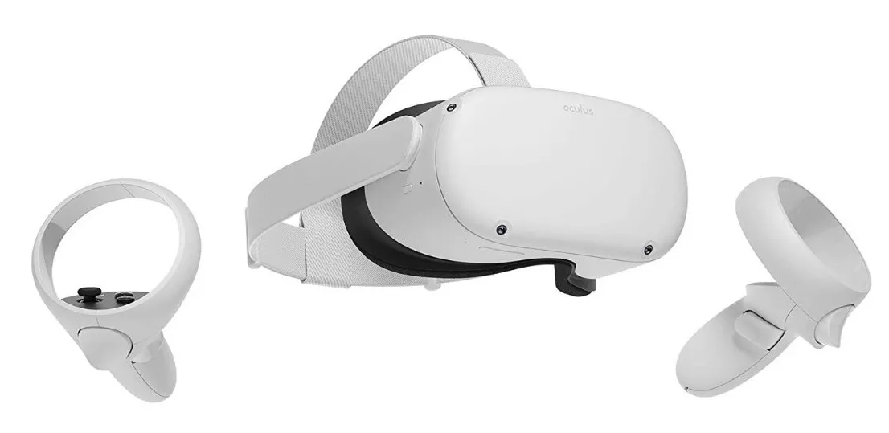
Preparação para o TCC 2
Interface
Solução com a Óculos VR dedicado descartada;
Utilização de Google Cardboard e similares;
Figura 45 – Google Cardboard.
Figura 44 – Óculos de realidade virtual Meta Quest 2

Slide 45
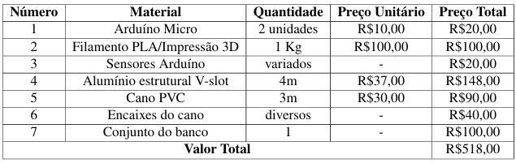
Preparação para o TCC 2
Estimativa de custos
Baseada no CAD preliminar e na construção prévia do mockup;
Figura 46 – Tabela de materiais e custos

Slide 46

Preparação para o TCC 2
Cronograma de atividades
Figura 47 – Cronograma de atividades para o TCC 2

Slide 47
Bibliografia
ABERGO. O que é ergonomia. Disponível em: https://www.abergo.org.br/o-que-é-ergonomia, 2024.
ANAC. Programa asas para todos é foco em evento dedicado à representação feminina no setor aéreo. Portal Gov.br. Acesso em 10/07/2024. Disponível em: https://www.gov.br/anac/pt-br/noticias/2024/programa-asas-para-todos-e-foco-em-evento-dedicado-a-representacao-feminina-no-setor-aereo, 2024.
BALAGO, R. Governo lançará programa para ampliar número de mulheres que pilotam aviões. Revista Exame. Acesso em 16/08/2024. Disponível em: https://exame.com/brasil/governo-lancara-programa-para-ampliar-numero-de-mulheres-que-pilotam-avioes/, 2023.
BARROS, H. L. de. Santos Dumont e a invenção do avião. Centro Brasileiro de Pesquisas Físicas, 2006.
BRAATZ, D. ENGENHARIA DO TRABALHO: Saúde, Segurança, Ergonomia e Projeto. [S.l.]: Ex-Libris Comunicação Integrada, 2021.

Slide 48
Bibliografia
CATIADOCUMENTATION. Human activity analysis in a nutshell. Documentação do CATIA. Acesso em 09/07/2024. Disponível em: http://catiadoc.free.fr/online/CATIAfr𝐶2∕ℎ𝑎𝑎𝑢𝑔𝐶𝐴𝑇𝐼𝐴𝑓𝑟𝑠.html, 2009.
CUNHAFILHO, C. F. da. Melhoria no desenvolvimento do cockpit de uma aeronave tipo planador utilizando parâmetros ergonômicos. ABERGO, 2022.
CUNHAFILHO, C. F. da. Desenvolvimento, validação e construção de um mock-up simplificado para simulador de voo. 29º CONGRESSO DE INICIAÇÃO CIENTÍFICA DA UNB E 20º DODF, 2023.
DEPARTMENT OF DEFENSE. MILITARY STANDARD AIRCREW STATION GEOMETRY FORM FOR MILITARY AIRCRAFT. [S.l.], 1976.
DREYFUSS, H. As Medidas do Homem e da Mulher. [S.l.]: Bookman, 2005.
FAB. Força Aérea Brasileira. Acesso em 05/06/2024. In: FAB inaugura novo sistema de simulador de voo para instrução dos Cadetes Aviadores. [S.l.: s.n.], 2020.

Slide 49
Bibliografia
FAB. Embraer e CAE inauguram em Singapura o primeiro simulador de voo completo do E2 na região Ásia-Pacífico. Força Aérea Brasileira. Acesso em 05/06/2024. Disponível em: https://forcaaerea.com.br/embraer-e-cae-inauguram-em-singapura-o-primeiro-simulador-de-voo-completo-do-e2-na-regiao-asia-pacifico/, 2024.
FREITAS, E. A.-A. de. Ergonomia aplicada a projeto de bancada de simulação de aeronave tipo planador. Universidade de Brasília - UnB, 2021.
GLOBO. Embraer inaugura simulador de voo para avião cargueiro C-390; veja foto. Acesso em 05/06/2024. Disponível em: https://g1.globo.com/sp/vale-do-paraiba-regiao/noticia/2023/06/15/embraer-inaugura-simulador-de-voo-para-aviao-cargueiro-c-390-veja-foto.ghtml, 2023.
GREINER, M. Dilemma resolved: Airbrakes tamed. Institute of Aerodynamics and Gas Dynamics, University of Stuttgart, Stuttgart, Germany, 2018.

Slide 50
Bibliografia
HORN, F. J. Development of a low-cost, multi-disciplinary rotorcraft simulation facility. Journal of Aerospace Computing, Information and Communication, 2005.
IIDA, I. Ergonomia: projeto e produção. 3. ed. [S.l.]: Edgard Blücher Ltda, 2016.
JMARCOSVIEIRA. Manche e manetes Logitech G945 Saitek Pro Flight // unboxing, review e teste (em português). Acesso em 05/06/2024. Disponível em: https://www.youtube.com/watch?v=xSMWa0cGqbw, 2020.
LEOBODNARELECTRONICS. BU0836x 12-bit joystick interface. Acesso em 09/09/2024. Disponível em: https://www.leobodnar.com/shop/index.php?main_page=produtinfo&produtid=180, 2024.
MACBARECOCKPITS. Mac-desktop seat-cockpit-macbare. Disponível em: https://www.macbarecockpits.com.br/mac-desktop-seat-basico.
MARTINS, P. C. O. Mecânica do voo, Familiarização Aeronáutica e controle de voo, notas de aula. [S.l.], 2024.

Slide 51
Bibliografia
MCATAMNEU, L. RULA: a survey method for the investigation of work-related upper limb disorders. Applied Ergonomics, 1993.
MCPHEE, B. J. Work-related musculoskeletal disorders of the neck and upper extremities in workers engaged in light, highly repetitive work. In: Osterholz, U., Karma, U.S., W., Huliman, B. & Ritz, B. (eds) Proc Int Syrup Work-related Musculoskeletal Disorder, 1987.
MIRANDA, M. R. Desenvolvimento de bancada para simulação veicular integrando realidade virtual e medição de dados fisiológicos. Tese (Doutorado) — Faculdade de Tecnologia, Departamento de Engenharia Mecânica, 2014.
MIRANDA, M. R. Ergonomia, notas de aula. [S.l.], 2017.
NR17. Norma Regulamentadora nº 17. [S.l.], 1978.
OLIVEIRA, R. M. de. Desenvolvimento de um simulador de voo em 6 graus de liberdade para aeronaves rígidas. Universidade Estadual Paulista (Unesp), Faculdade de Engenharia, 2022.

Slide 52
Bibliografia
PLUS, E. A step-by-step guide: Rapid upper limb assessment (RULA). Ergonomics Plus Inc, 2021. Acesso em 15/07/2024. Disponível em: https://ergo-plus.com/wp-content/uploads/RULA-A-Step-by-Step-Guide1.pdf, 2021.
PODERAEREO. Saab e Varjo trazem realidade virtual para simuladores de voo do caça Saab Gripen e/F. Poder Aéreo. Acesso em 15/08/2024. Disponível em: https://www.aereo.jor.br/2021/06/08/saab-e-varjo-trazem-realidade-virtual-para-simuladores-de-voo-do-caca-saab-gripen-e-f/, 2021.
PORTER, M. An introduction to Modern Vehicle Design. [S.l.]: Julian Happian-Smith, 2000.
READ, G. J. M. A sociotechnical design toolkit for bridging the gap between systems-based analyses and system design. Human Factors and Ergonomics in Manufacturing Service Industries (HFEMSI), 2018.
ROEBUCK, J. A. Anthropometric methods: Designing to fit the human body. Human Factors and Ergonomics Society, 1995.

Slide 53
Bibliografia
ROLFE, J. M. Flight Simulator. 1. ed. [S.l.]: Cambridge, Press Syndicate of the University of Cambridge, 1986.
SAE, A. Flight Deck Layout and Facilities. [S.l.], 2003.
STEFANLANGER. Testing 1895 gliders impromptu | just soaring. Acesso em 09/09/2024. Disponível em: https://www.youtube.com/watch?v=cLjZnJkyWy&t=654s.
STUDENT PILOT MANUAL. Gliding the basics - lesson 9 - the airbrakes. Acesso em 15/08/2024. Disponível em: https://www.gliding.world/index.php/gliding-the-basics/4-10-airbrakes. Student Pilot Manual, 2023.
WISNER, A. Por dentro do Trabalho. Ergonomia: método e técnica. 1. ed. [S.l.]: FTD, 1987.

Slide 54
Obrigado!

